Slide 1

AWK
Akademia Górniczo-Hutnicza im. Stanisława Staszica w Krakowie
AGH University of Science and Technology
KN GeosInformatica
Dariusz Stopka

Slide 2

awk
Skrypt awk zaczynamy linią
#!/usr/bin/awk -f
-f zapewnia nam, że pierwszy parametr przy uruchamianiu skryptu będzie plikiem, na którym skrypt będzie pracował

Slide 3
awk
awk jest językiem skryptowym służącym głownie do pracy na plikach tekstowych
skrypt wczytuje plik rekord po rekordzie czy też linijka po linijce

Slide 4
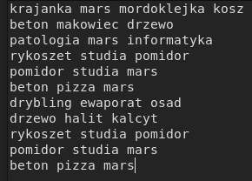
awk

Slide 5
awk
Skrypt awk składa się z “bloków”, w których mówimy jakie operacje skrypt ma wykonać

Slide 6
awk - bloki
Bloki:
BEGIN { <polecenia> } - polecenia z tego bloku wykonają się PRZED wczytaniem jakiegokolwiek rekordu
END { <polecenia> } - polecenia z tego bloku wykonają się PO wczytaniu wszystkich rekordów

Slide 7
awk - bloki
{ <polecenia> } - polecenia z takiego bloku wykonają się dla wszystkich rekordów w pliku

Slide 8
awk - bloki
Możemy “powiedzieć” awk, na których rekordach ma on pracować:
NR == 1, NR == 2 { <polecenia> } - ten blok wykona się tylko dla 1szego i 2go rekordu
/^REGEX$/, 0 { <polecenia> } - ten blok wykona się dla rekordów od tego, który pasuje do wyrażenia regularnego (^xxx$ zapewnia nam dopasowanie do całego wiersza – patrz grep :P ) aż do końca pliku – 0 czyli aż nie bedzie “nic”

Slide 9
awk - bloki
NR%4 == 1, NR%4 == 3 { <polecenia> } - taki blok wykona się dla rekordów 1, 2, 3, 5, 6, 7…
Składnia “<dopasowanie>, <dopasowanie>” mówi nam o zakresie rekordów na jakich awk ma pracować. Część przed przecinkiem to na jakim ma zacząć, a po przecinku jaki ma być ostatnim. Dlatego blok rozpocznie prace na rekordzie, którego numer modulo 4 jest jeden a zakończy na %4 == 3, jednakże trzeba pamiętać, że po pierwszym takim wykonaniu blok nie kończy się, ale będzie przetwarzał dalej, dlatego jak znowu trafi na rekord pasujący do pierwszgo dopasowania znowu zaczenie przetwarzanie.

Slide 10
awk - bloki
($0!="") { <polecenia> } - ten blok wykona się jedynie dla rekordów, które nie są puste

Slide 11
awk – zmienne wbudowane
Awk posiada zmienne wbudowane, które można zmieniać np. w bloku BEGIN:
NF (Number of Fields) – określa ilość pól w obecnym rekordzie
NR (Number of Record) – jest to numer obecnego rekordu
FS (Field Separator) – określa czym oddzielone są pola – domyślnie biały znak
RS (Record Separator) – określa czym oddzielone są rekordy – domyślnie znak nowej linii

Slide 12
awk - pola
$0 – odnosi się do całego rekordu
print $0 wypisze nam cały rekord
$1, $2… - odnoszą się do kolejnóch pól w danym rekordzie
print $1 wypisze nam pierwsze pole rekordu i znak nowej linii

Slide 13

Print i printf
Print domyślnie wrzuca nam też znak nowej linii. Printf można używać tak jak w C (no może podobnie) jak i uproszczonej formy.
Stringi można łączyć bez żadnych dodatkowych manipulacji.

Slide 14
Petla po polach
Domyślnie awk pracuje na rekordach, jeżeli chcemy móc pracować na każdym polu osobno, stosujemy taką pętlę i potem do każdego pola odwołujemy się przez “$i”. Znaku $ nie należy mylić z wyłuskaniem znanym z bash’a. Tutaj ten znak odwołuje sie tylko do całego rekordu lub konkretnego pola. Można sobie wyobrazić, że $ to tablica, gdzie pod indeksem 0 mamy cały rekord a pod każdym następnym odpowiadające pole.
Petla:

Slide 15
Funkcje wbudowane
gsub(/[A-Z]/, ‘*’, $i)
length(s)
tolower(s)/toupper(s)
substr($i, len, 3)
sytem() :
system(“:>tmp”)
system(“sort -k2g,2 tmp)
PROSZE O PRZEANALIZOWANIE ICH DZIAŁANIA I SKŁADNI

Slide 16
Tablice
W awk korzystamy z tablic asocjacyjnych co oznacza, że indeksem nie musi byc liczba, może być znak czy też string. Wartości klucza (indeksu) odpowiada wartość.
Tablica dwuwymiarowa – tab[i, j]

Slide 17
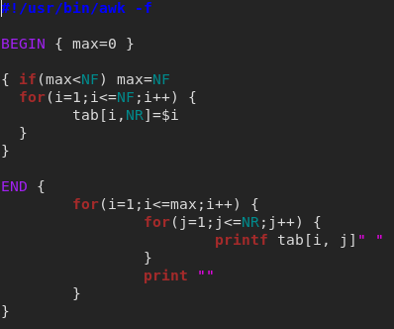
Zamiana kolummn z wierszami
Poniższy skrypt służy do transpozycji – zamiany kolumn z wierszami. Zrozumienie go pomoże nam w zadaniach, które zamiast wprawdzić ilość czegoś w wierszach (rekordach) chcą abyśmy przeanalizowali tekst kolumnami.
Skrypt:

Slide 18
awk
Ta prezentacja zostanie rozwinięta. Obecnie zawarte są tutaj podstawowe informacje z pierwszych zajęć potrzebne do kontynuowania nauki na kolejnych. Jeżeli coś nie jest jasne to jeszcze się na tym skupimy. Jeżeli zauważyłeś błąd lub nieścisłość – pisz do mnie, na pewno się temu przyjżę lub wyjaśnię. Miłej nauki awk :D

